Slide 1
Técnicas de imágen multimodales para realizar biopsias de lesiones desafiantes
Kenneth Zurcher, MD
Mark D. Sugi, MD
Sailendra G. Naidu, MD
Rahmi Oklu, MD, PhD
Grace Knuttinen, MD, PhD
Sadeer Alzubaidi, MD
William Eversman, MD
Nirvi Dahiya, MD
Scott W. Young, MD
J. Scott Kriegshauser, MD

Slide 2
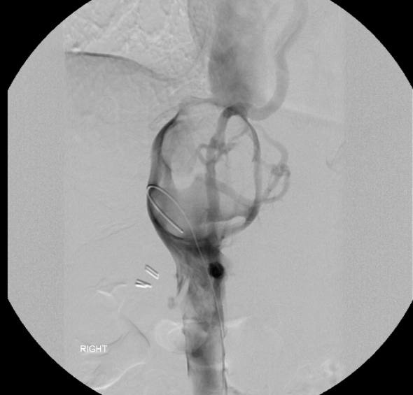
Del Departamento de Radiología (K.Z., M.D.S.), la División de Radiología Intervencionista (S.G.N., R.O., G.K., S.A., W.E., J.S.K.), y la División de Ultrasonido (N.D., S.W.Y.), Mayo Clinic, 13400 E Shea Blvd, Scottsdale, 85259. Presentado como una exposición de educación en la Reunión Anual de la RSNA 2018.
Presentado como una exposición educativa y para la discusión de CME en la Reunión Anual RSNA 2018.

Slide 3
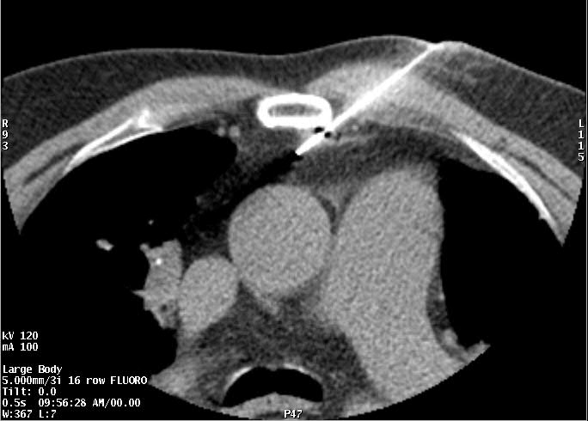
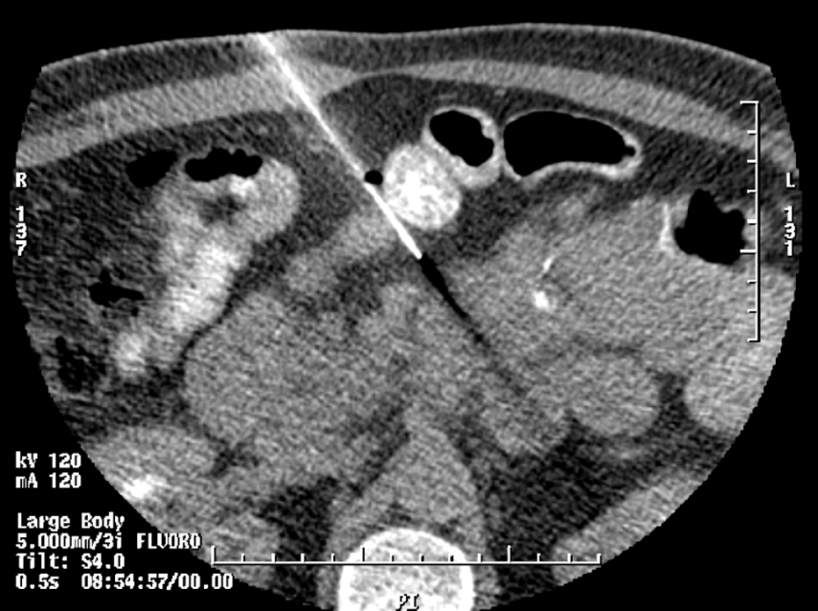
Biopsias guiadas por imágenes
La biopsia percutánea con aguja (PNB) sigue representando una herramienta de diagnóstico crítica en la práctica médica moderna.
Como procedimiento mínimamente invasivo, PNB ha demostrado ser altamente sensible en el diagnóstico de neoplasia maligna, rentable y se asocia con un tiempo hospitalario reducido o sin hospitalización en relación con la cirugía.¹
Con las técnicas de diagnóstico por imágenes actuales, se puede acceder a casi cualquier parte del cuerpo para el muestreo de tejidos. Para los radiólogos, es fundamental tener conciencia de los diversos desafíos asociados con la ubicación y composición de las lesiones, así como una comprensión de las soluciones técnicas a estos desafíos.
1Golder WA, Borchert M, Wolf KJ. Resultados y beneficios de la biopsia guiada por TC. Acad Radiol. 1998;5 (Suppl 2):S317–320.

Slide 4
Reconocer las posibles aplicaciones de la biopsia de tejido central percutáneo guiada por imágenes como una herramienta de diagnóstico rentable, mínimamente invasiva y altamente sensible.
Explorar las consideraciones de lesiones objetivo y los desafíos técnicos, como la ubicación de la lesión, la viabilidad del tejido, el tipo de tejido y la estadificación.
Identificar las soluciones correspondientes a estos desafíos, incluidas las técnicas procesales adjuntas y varios enfoques anatómicos.
Demostrar la utilidad de varias modalidades de diagnóstico por imágenes en la biopsia percutánea e introducir técnicas de biopsia asociadas.

Slide 5
Entorno
Dispositivos de toma de muestra de tejidos
Consideraciones sobre lesiones objetivo
Técnicas de procedimiento
Procedimientos guiados por TC
Principios generales y desafíos
Procedimientos y soluciones adjuntos
Procedimientos de imágenes multimodal y guiados por Ecografia
Eco con contraste (CE/ECO)
CT/ECO-MR Fusion

Slide 6
Dispositivos de biopsia de tejidos
Hay numerosos dispositivos de biopsia de aguja de núcleo de tejido blando disponibles para su uso, muchos de los cuales operan con un conjunto similar de principios:
Muesca de muestra
Dispositivo de biopsia de resorte estándar
Profundidad de penetración
Opciones de personalización
Calibre
Longitud de la aguja
Longitud de la muesca de la muestra
Profundidad de penetración
Botones del actuador lateral y trasero (“disparo")
Opción asistida por vacío
Control de profundidad
Sistemas coaxiales: vaina introductora y aguja
Los dispositivos de muesca lateral permiten el control y la visualización directa de la profundidad de penetración; primero se hace avanzar una bandeja de biopsia en la lesión antes de disparar.
Los dispositivos de corte final permiten obtener longitudes de núcleo variables, y las muestras se obtienen en un solo avance del mecanismo de extracción de núcleos después del disparo.
Marcas de profundidad en centímetros
Marcas ecogénicas para uso con ecografía.

Slide 7
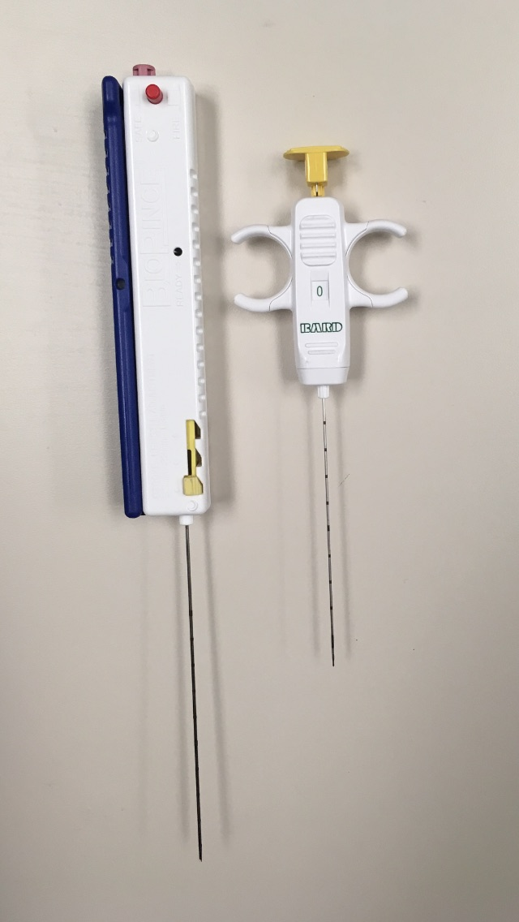
Dispositivos de biopsia de tejidos
BioPince (Argon Medical Devices, Frisco, Tex) calibre - 18
Bard Monopty (BD [formally Bard], Tempe, Ariz) 16-calibre
Monopty Bard de calibre 16 de Bisel lateral
Bard Mission (BD) calibre - 18

Slide 8
Consideraciones sobre lesiones objetivo
Los factores que influyen en las modalidades utilizadas para la orientación de imágenes intraprocedimiento dependen de una serie de características de lesiones diana, entre ellas:
Ubicación de la lesion
Viabilidad
Tipos de tejidos
Visualizacion

Slide 9
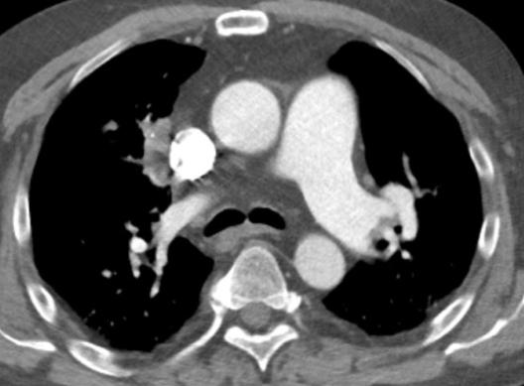
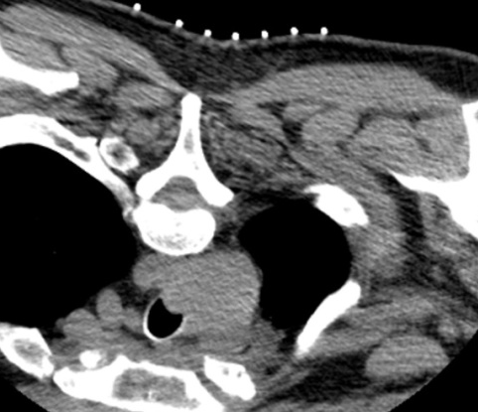
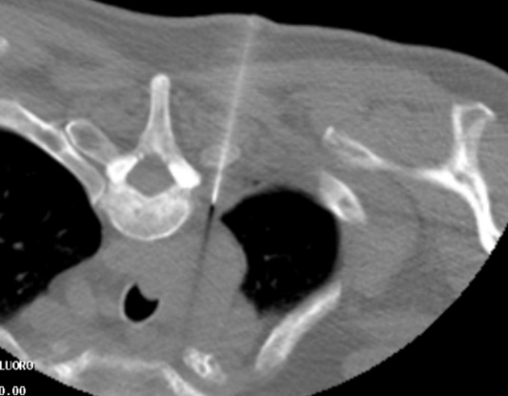
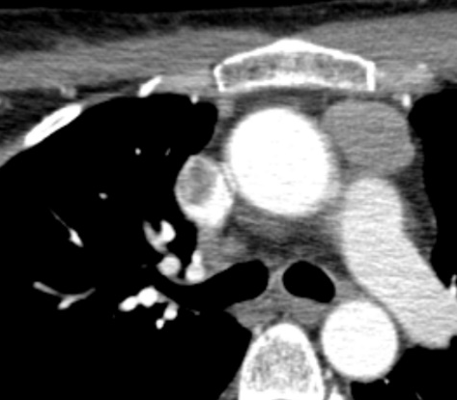
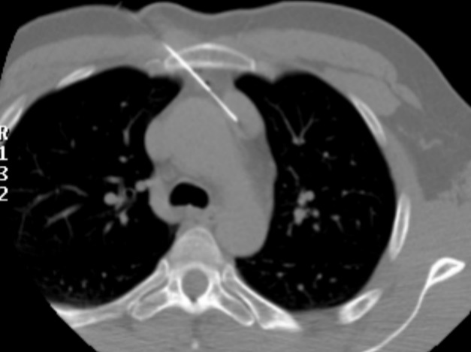
Consideraciones sobre las lesiones blanco
Las imágenes axiales de TC muestran ejemplos de diferentes enfoques:
(a) Abordaje transmediastinal
(b) Hidrodisección
(c) Enfoque transóseo
Ubicación de la lesión:
Las estructuras anatómicas normales pueden obstruir una vía para un abordaje percutáneo.
La accesibilidad de las lesiones (flechas) puede cambiar significativamente con los cambios en el posicionamiento y la respiración del paciente y con el uso de técnicas de biopsia adjunta, detalladas en diapositivas posteriores.
a
b
c

Slide 10
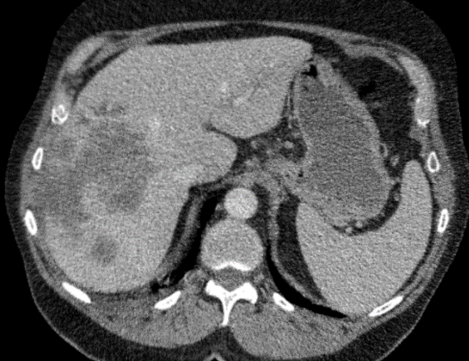
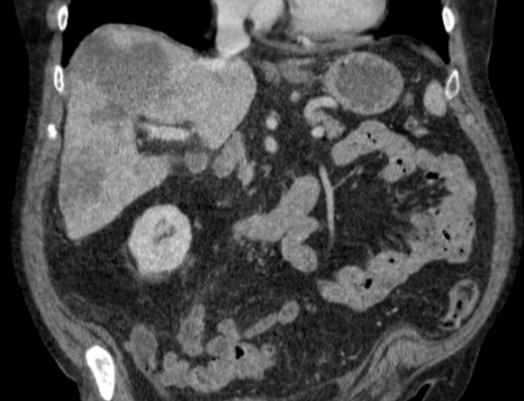
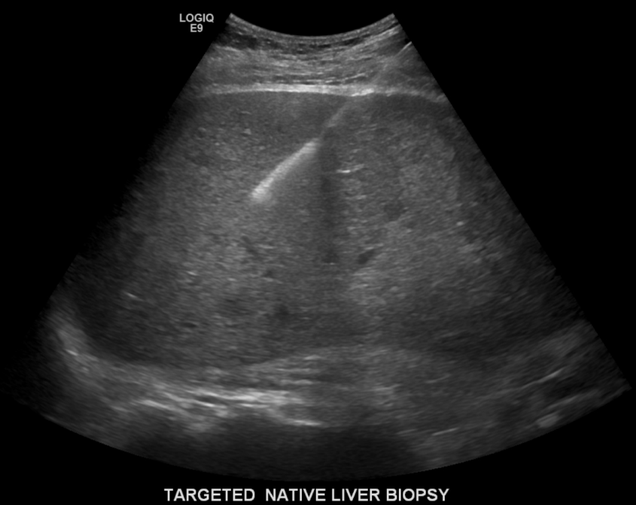
Consideraciones sobre la lesion blanco
Caso: Hombre de 76 años con una masa hepática
El intento inicial de biopsia fue no diagnóstico. Se realizó una biopsia posterior bajo guía ecografica (c) con fusión PET / MR (b), dirigida a la periferia metabólicamente activa de la masa con necrósis central.
Viabilidad: Dirigirse a la porción viable de una lesión con necrosis central puede dar como resultado un mayor rendimiento diagnóstico. Esto puede evaluarse evaluando las características de realce en la TC con contraste (CECT) (a), el flujo Doppler o la mejora en la ecografía, o la actividad metabólica en la PET (b).
a
Axial CECT
Coronal CECT
c
colangiocarcinomaMetastatico
Como principio general, apuntar a la periferia de una masa con componentes necróticos aumenta la precisión del diagnóstico.
b
Axial ¹⁸F-FDG PET/MR
Coronal ¹⁸F-FDG PET/MR
Note.—¹⁸F-FDG = fluorine-18 fluorodeoxyglucose.

Slide 11
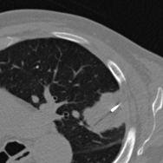
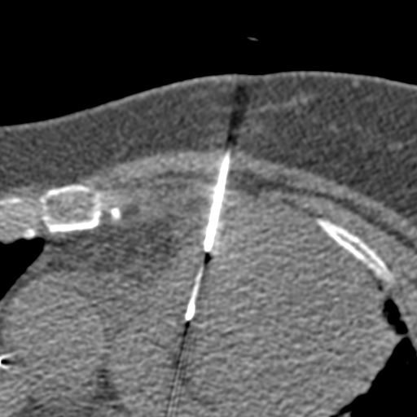
Consideraciones sobre la lesion blanco
Viabilidad:
CT sin contraste
¹⁸F-FDG PET
CT sin contraste
Caso 1:Masa del lóbulo inferior izquierdo (flecha)
Los resultados iniciales de la biopsia fueron no diagnósticos
Cáncer de pulmón no microcítico (flecha)
¹⁸F-FDG PET
Cáncer de seno sarcomatoide
Ambos casos muestran la utilidad del PET 18F-FDG para evaluar la actividad metabólica para la focalización de los tejidosº( areas rojas y bordeado verde).
Case 2 muestra la utilidad de utilizar una aguja de corte lateral (vs un dispositivo de corte final) cuando se trabaja en una orientación perpendicular en relación con las estructuras críticas, en este caso la vasculatura mediastinal(area naranja).
Caso 2: Masa del lóbulo superior izquierdo

Slide 12
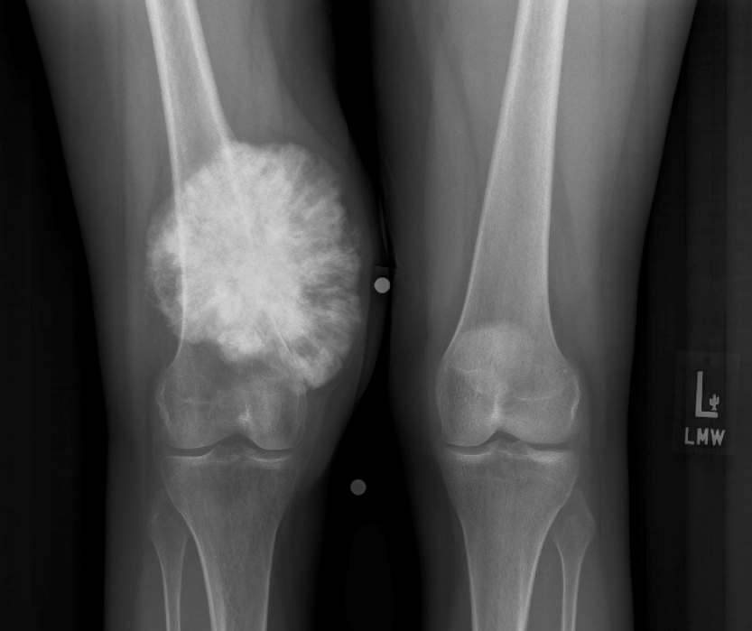
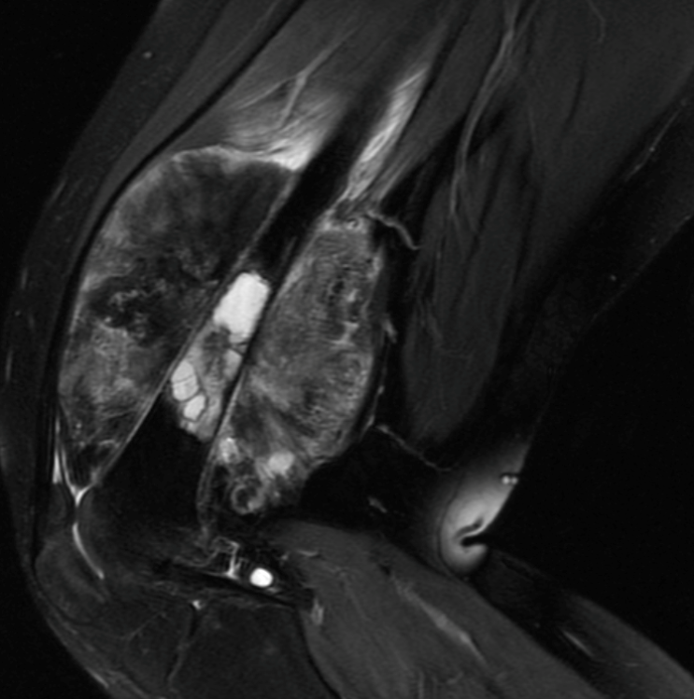
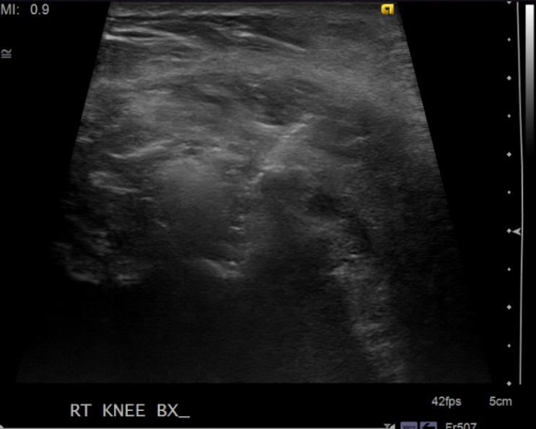
Consideraciones sobre la lesion blanco
Tipos de tejidos : Las lesiones que se sabe que comprenden más de un tipo de tejido requieren métodos de muestreo representativos. Realizar evaluaciones citológicas inmediatas in situ puede ayudar a garantizar resultados concluyentes.²
Radiografia Anteroposterior
Sagital T2-contrastada - fat-sat MRI
Caso: Masa de rodilla derecha (flechas)
Los resultados del examen patológico confirmaron un osteosarcoma de alto grado. Además de la deposición osteoide patognomónica, el muestreo tisular puede proporcionar hallazgos histológicos adicionales para apoyar un diagnóstico más específico y excluir otros tumores con diferenciación osteosarcomatosa.
Osteosarcoma
US
²Virayavanich W, Ringler MD, Chin CT, et al. CT-guided biopsy of bone and soft-tissue lesions: role of on-site immediate cytologic evaluation. J Vasc Interv Radiol. 2011;22(7):1024-30.

Slide 13
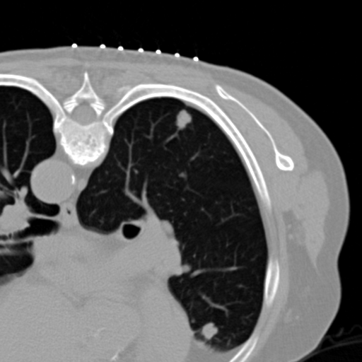
Consideraciones sobre lesiones objetivo
Escenario: Como principio general, se puede preferir realizar una biopsia de una supuesta lesión metastásica a realizar una biopsia de lesión primaria, ya que esto permite determinar el diagnóstico de tejido y la etapa del cáncer simultáneamente.
Caso: Múltiples nódulos pulmonares en la estadificación de la TC
Las imágenes de TC axial del tórax en un paciente con sospecha de carcinoma de células transicionales muestran múltiples nódulos pulmonares (flecha), un hallazgo sospechoso de enfermedad metastásica.
Los resultados de una biopsia de un nódulo periférico proporcionaron diagnóstico de tejido y metástasis confirmada.
Carcinoma de células transicionales metastásico

Slide 14
Técnicas de procedimiento: biopsia guiada por TC
Desafíos comúnmente encontrados
Tecnicas y Soluciones
La vía de la biopsia está obstruida por la anatomía normal, como:
Estructuras óseas
Estructuras vasculares
Vías aéreas
Órganos
Lesiones pulmonares que se mueven significativamente con la respiración o son adyacentes a cisuras o vasculatura.
Ajuste el ángulo del Gantry CT
Ajustar posicionamiento del paciente
Inducir neumotórax
Identificar modalidades alternativas para la biopsia.
Uso de abordajes transmediastínicos y transóseos
Usar hidrodisección
Use técnicas de palanca o estilete romo, compresión abdominal
Bloqueo del nervio frénico

Slide 15
Técnicas de procedimiento: biopsia guiada por TC
Técnicas de procedimiento: biopsia guiada por TC
5º
Los escáneres CT multidetectores modernos tienen una funcionalidad integrada que permite ajustes de inclinación y/o ángulo del gantry, demostrados por las ilustraciones.
El uso de la técnica del gantry inclinado puede aumentar el ruido en las imágenes de TC (a, b), lo que generalmente no tiene ninguna consecuencia a los efectos de la orientación de procedimiento.
Tecnica: La inclinación del gantry se puede implementar para evitar estructuras nativas y crear una trayectoria de biopsia de línea de visión a la estructura objetivo mientras se mantiene la visualización de la aguja (b).
Carcinoma de celulas escamosas
a
b

Slide 16
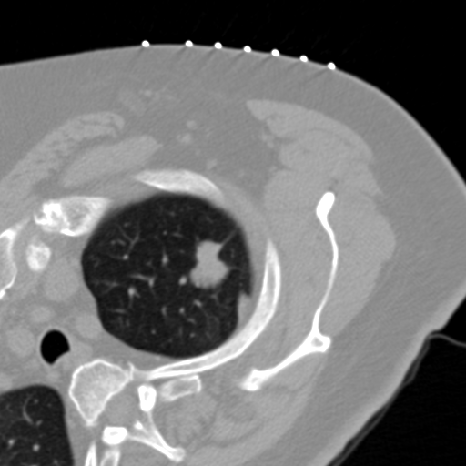
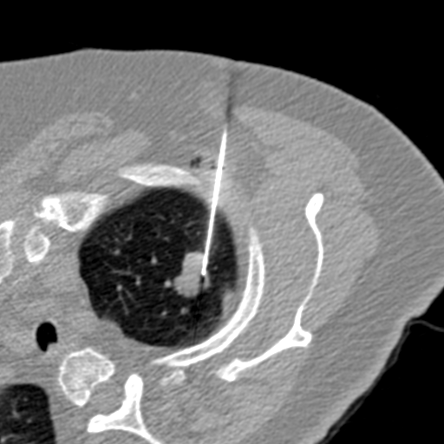
Técnicas de procedimiento: biopsia guiada por TC
Tecnica: Posicionamiento del paciente
Adenocarcinoma Pulmonar
a
b
c
El posicionamiento oblicuo del paciente puede acercar las lesiones difíciles de alcanzar a la piel (flecha de dos cabezas en a y b), y, como se muestra en estas imágenes de TC axiales, también puede alejar el tejido mamario y los músculos pectorales del enfoque.
Tenga en cuenta la ubicación intencional de la aguja periférica para aumentar el rendimiento de diagnóstico.

Slide 17
Técnicas de procedimiento: biopsia guiada por TC
Tecnica: Neumotórax inducido, Posicionamiento
Caso: Masa suprarrenal derecha indeterminada(flecha)
Realizar una biopsia percutánea de las glándulas suprarrenales puede ser técnicamente difícil.
El posicionamiento oblicuo del paciente y la reducción del ipsilateral lateral del paciente a la lesión pueden crear una vía para realizar una biopsia segura. Se puede utilizar un posicionamiento similar para realizar biopsias de riñones posicionados de manera superior.
TC axial sin contraste
Tecnica: El neumotórax inducido con dióxido de carbono, además del posicionamiento oblicuo del paciente, puede ayudar a facilitar una ventana para la biopsia mientras protege el tejido pulmonar. Se ha descrito en biopsias suprarrenales y mediastinales percutáneas.³
³Favelier S, Guiu S, Cherblanc V, Cercueil JP, Krausé D, Guiu B. Transthoracic adrenal biopsy procedure using artificial carbon dioxide pneumothorax as outpatient procedure. Cardiovasc Intervent Radiol. 2013;36(4):1184–1187.

Slide 18
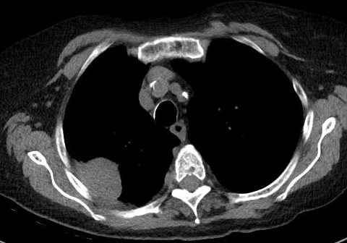
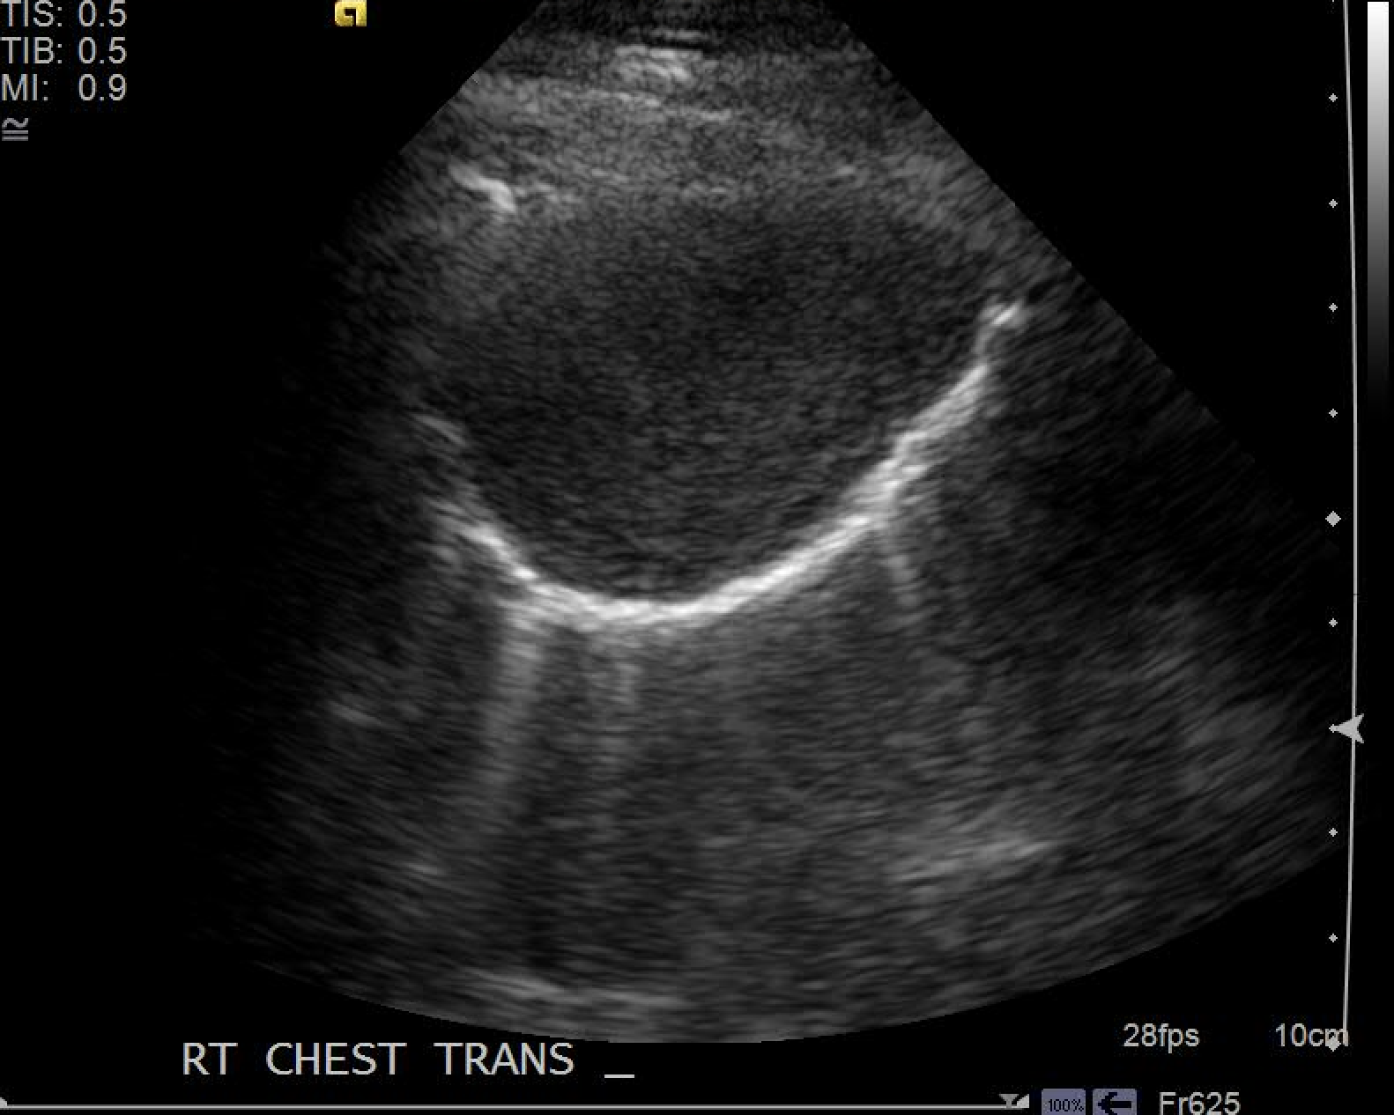
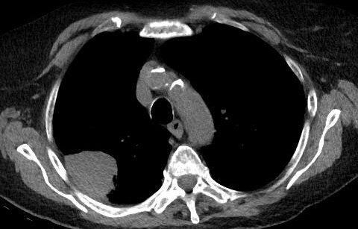
Técnicas de procedimiento: biopsia guiada por TC
Tecnica: Identificación de la modalidad de imagen óptima
Axial CT
US
Caso: Masa del lóbulo inferior derecho (flecha)
La orden inicial requería una biopsia guiada por TC, pero la masa subescapular planteaba un desafío posicional. De lo contrario, era susceptible de un enfoque guiado por los Estados Unidos.
La biopsia guiada por los ecografía debe realizarse siempre que sea apropiado. El uso de ecografia puede:
Eliminar la dosis de radiación adicional
Permitir la visualización en tiempo real durante la biopsia
En la biopsia pulmonar periférica de lesiones de más de 10 mm de tamaño, se ha demostrado que la biopsia guiada por Ecografia es más segura y rápida en comparación con la biopsia guiada por TC.⁴
US
Axial CT
⁴Lee MH, Lubner MG, Hinshaw JL, Pickhardt PJ. Ultrasound Guidance Versus CT Guidance for Peripheral Lung Biopsy: Performance According to Lesion Size and Pleural Contact. Am J Roentgenol. 2018; 210(3): W110–W117.

Slide 19
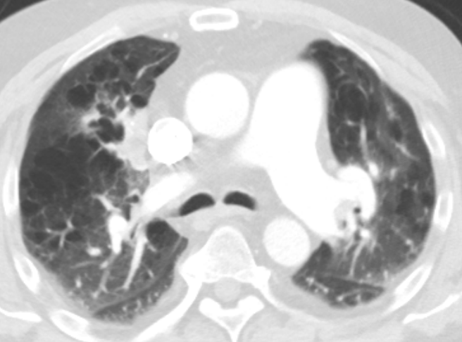
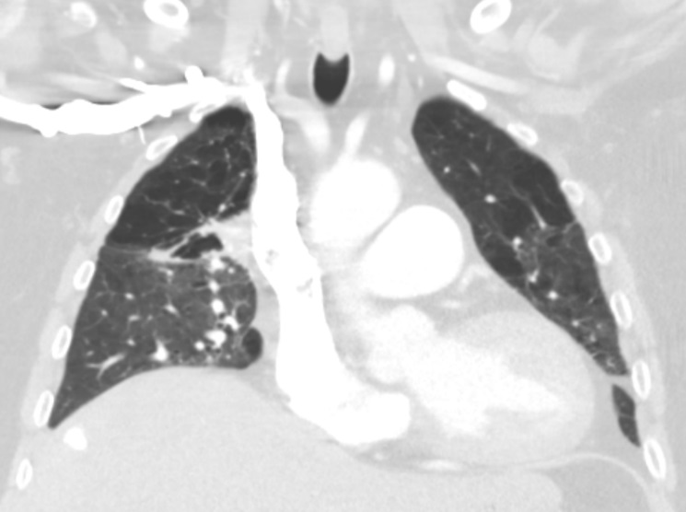
Técnicas de procedimiento: biopsia guiada por TC
Tecnica: Enfoque transmediastinal
Caso: Hombre de 59 años con carcinoma hepatocelular y masa subpleural derecha
a
b
c
Axial CECT
Axial CECT
Axial PET/CT
Las imágenes CECT (a, b) muestran una masa subpleural parcialmente del lóbulo superior derecho (flecha en a), que es hipermetabólica en la imagen PET 18F-FDG (c). El diagnóstico diferencial incluyó neoplasia maligna pulmonar primaria o lesión metastásica.
El paciente tenía enfisema grave del lóbulo superior, un factor de riesgo de neumotórax en la biopsia guiada por TC.
Imagen coronal CECT (d) muestra enfisema grave del lóbulo superior(flecha).
d
Coronal CECT

Slide 20
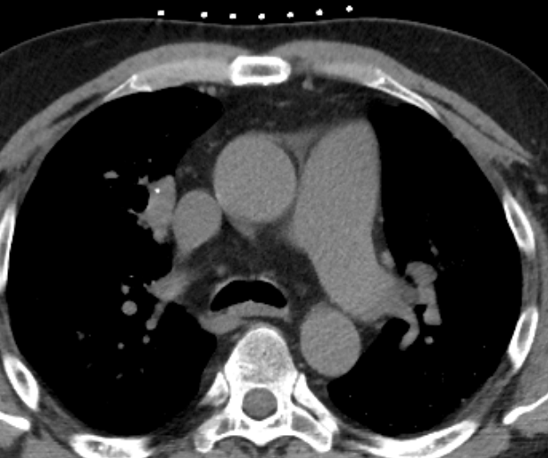
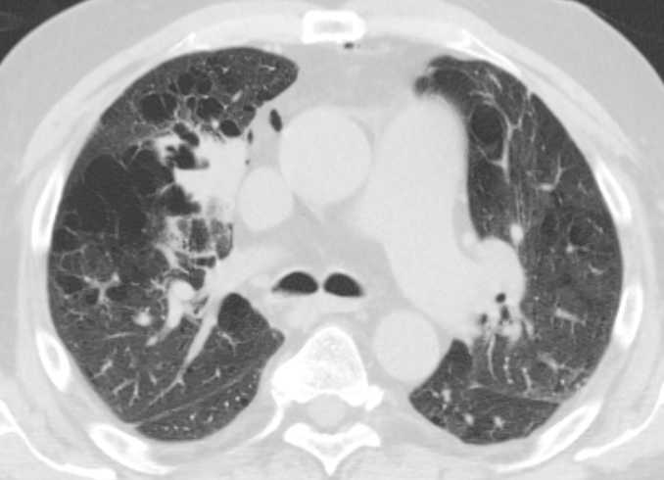
Técnicas de procedimiento: biopsia guiada por TC
Tecnica: Abordaje transmediastinal
Razón fundamental : Para evitar el pulmón enfisematoso, se seleccionó un enfoque transmediastinal.
Posicion: Supino
Dispositivo: Dispositivo de biopsia de muesca lateral de calibre 20 con una aguja introductora de calibre 19
Infección y/o inflamación crónica fibrosa
Tecnicq: Es seguro atravesar la grasa mediastinal anterior. Utilizando una calcificación punctada (flecha) dentro de la masa subpleural como objetivo en la TC axial sin contraste, la aguja se puede avanzar cuidadosamente, evitando los vasos mamarios internos (áreas rojas), utilizando el esternón para mayor estabilidad.
Post biopsia
Las imágenes de TC axiales obtenidas después del procedimiento muestran gas (flecha) a lo largo del tracto de la biopsia, pero no neumotórax.

Slide 21
Técnicas de procedimiento: biopsia guiada por TC
Tecnica: Hidrodiseccion
a
b
c
Caso 1:
cancer colon metastasico
Tecnica: La hidrodisección con 1% de lidocaína o solución salina normal se puede emplear para ampliar la delgada reflexión mediastinal anterior (flecha en b) y reducir el riesgo de neumotórax mientras atraviesa el mediastinum, como se muestra en las imágenes de TC axiales.
Al acercarse a la lesión (flecha en a), observe la relación tangencial de la aguja de biopsia con los vasos principales, que conlleva menos riesgo que el uso de un enfoque oblicuo o perpendicular.

Slide 22
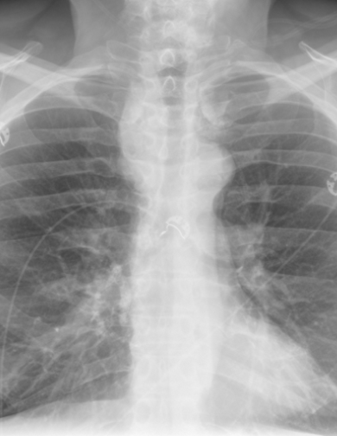
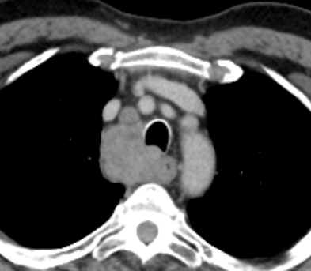
Técnicas de procedimiento: biopsia guiada por TC
Technique: Hydrodissection
Caso 2: Hombre de 77 años con tos persistente
a
b
c
Arteria braquiocéfala derecha
Se confirmó que la opacidad anormal en la franja paratraqueal derecha en la radiografía (a) era una masa de tejido blando mediastinal en la imagen de TC mejorada (área roja en b) y era hipermetabólica en la imagen PET/CT 18F-FDG (c).
Un enfoque anterior es difícil de realizar debido a la vasculatura superpuesta. Un enfoque posterior también es difícil de realizar debido a la posición a lo largo de la pleura medial.
Arteria carótida común izquierda
VCS
Aorta
Radiografia
Axial CECT
Axial PET/CT

Slide 23
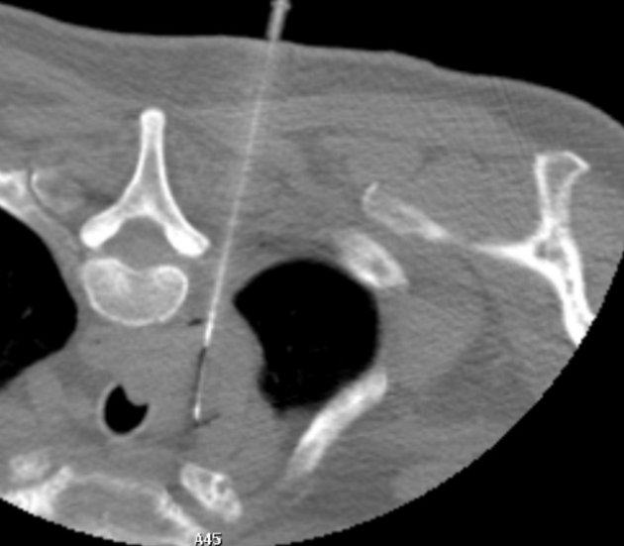
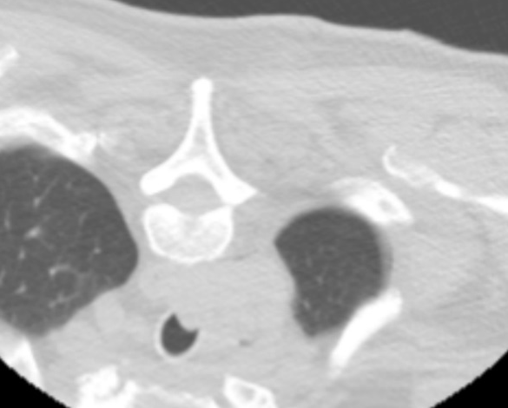
Técnicas de procedimiento: biopsia guiada por TC
Tecnica: Hidrodiseccion
a
b
Case 2 (continuacion):
Razón fundamental : Dada la ubicación de la masa (flecha roja en a y b) (posterior a los grandes vasos), se seleccionó un enfoque posterior.
Posicion: Prono; con elevacion ligera del lado derecho hacia arriba, oblicuo
Dispositivo : Dispositivo de biopsia de muesca lateral de calibre 20 con una aguja introductora de calibre 19
Prehidrodisección
Post hidrodisseccion
c
d
Tecnica: La hidrodisección de la grasa paravertebral (flecha naranja en b) utilizando solución salina normal crea un margen más amplio a partir de la reflexión pleural, lo que permite un paso seguro de la aguja de la biopsia.
La imagen de TC postprocedimiento (d) y la radiografía (no mostrada) no mostraron neumotórax.
Postbiopsia
limfoma de cell B
Todas las imágenes: TC axial sincontraste en posición prono

Slide 24
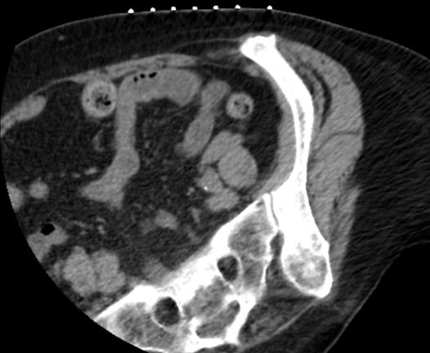
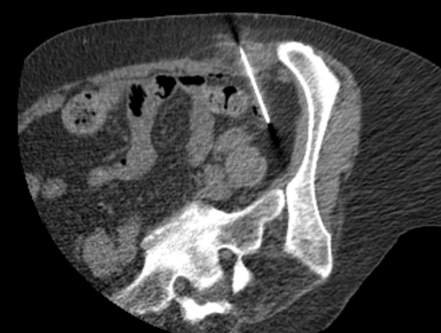
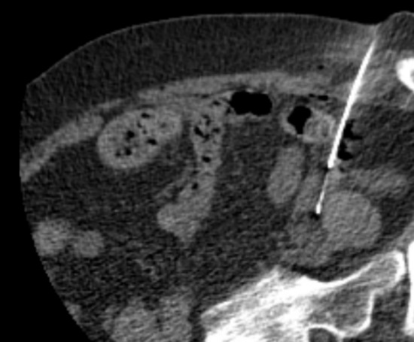
Técnicas de procedimiento: biopsia guiada por TC
Tecnica: Técnica de palanca
Razon primaria: La masa objetivo era inaccesible desde un enfoque posterior. Sin embargo, un abordaje anterior-lateral era obstruido por asas de intestino delgado.
Posicion: Oblicuo lateral derecho con cuña
Dispositivo: Dispositivo de biopsia de muesca lateral de calibre 20 con una aguja introductora de calibre 19
Caso: Mujer de 74 años con linfoma de zona marginal de la órbita derecha con una masa hipermetabólica anterior a la psoas izquierda en la imagen PET/CT de 18F-FDG, como indica la flecha naranja (a yb ) y el contorno verde (a y d).
Power Doppler US
Linfoma de células B de bajo grado
Axial PET/CT
a
Axial CT
b
Axial CT
c
Axial CT
d
Technique: Colocar estratégicamente agujas introductoras y palanca suavemente en el eje puede resultar en el desplazamiento de estructuras vitales en una trayectoria de biopsia planificada. Como se ve en este caso, la palanca ayuda a desplazar el intestino delgado que se extiende (áreas naranjas en b y d), para llegar a la lesión (área roja en d)
Se han utilizado técnicas similares para biopsias y ablaciones de lesiones en el lóbulo hepático posterior periférico izquierdo, con desplazamiento del estómago alejarndolo con agujas introductoras de puntas romas.5
⁵Schmit GD, Kurup AN, Schmitz JJ, Atwell TD. The "Leverage Technique": Using Needles to Displace the Stomach during Liver Ablation. J Vasc Interv Radiol. 2016;27(11):1765–1767.

Slide 25
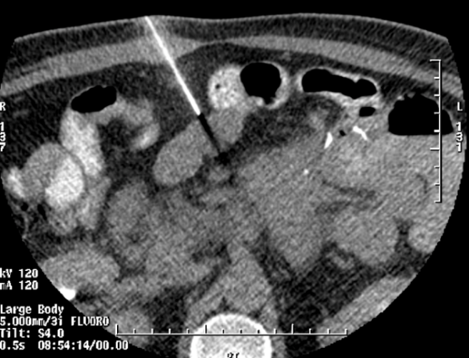
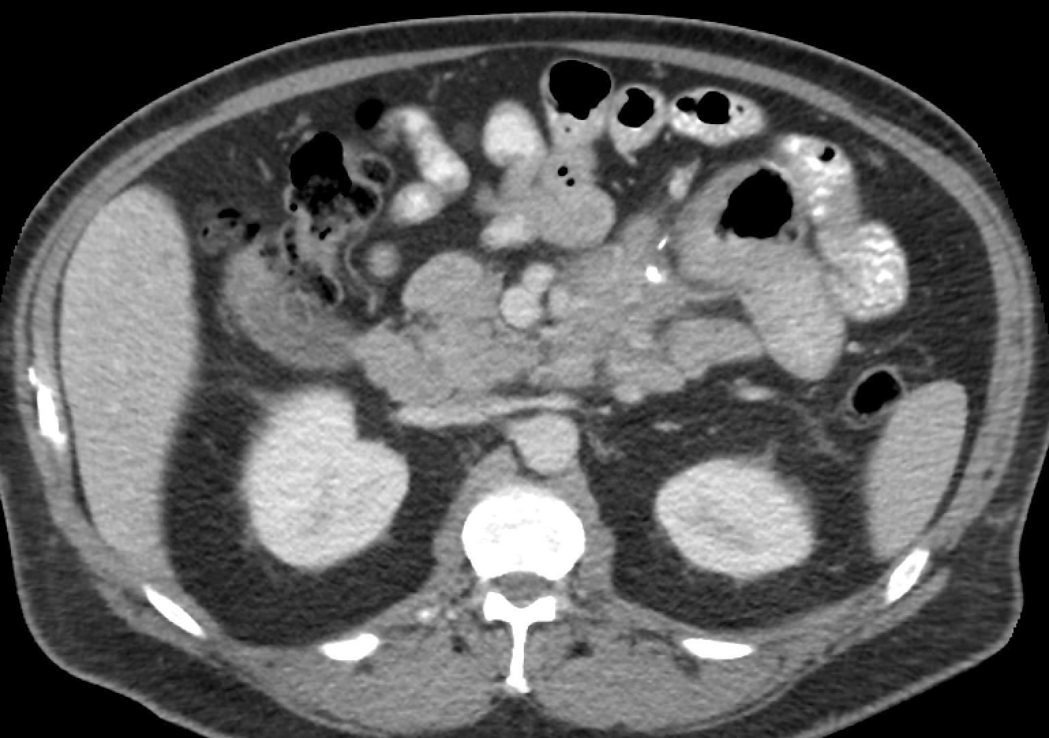
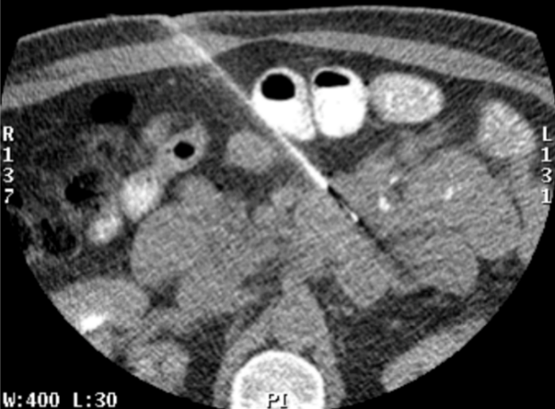
Técnicas de procedimiento: biopsia guiada por TC
Tecnica: Aguja roma
Caso: Hombre de 51 años con esclerosis mesenterica
a
En ciertas circunstancias, un acercamiento posterior a una masa abdominal central (flechas rojas en a y b) no es factible, a menudo debido al tamaño del paciente y las limitaciones de la longitud de la aguja de la biopsia.
Tecnica: En algunos kits de biopsia, se puede utilizar un coaxial punta roma (flecha naranja en b) con la aguja del introductor para maniobrar suavemente alrededor de los bucles del intestino delgado (área naranja en b).
b
c
Axial CECT
d
Images b–d: Axial CT images enhanced with enteric contrast material only

Slide 26
Técnicas de procedimiento: biopsia guiada por TC
Tecnica: Compresion abdominal
Las lesiones ubicadas profundamente en relación con el intestino pueden representar un obstáculo para la biopsia percutánea.
Los dispositivos de compresión abdominal (flechas azules) con perforaciones centrales para la colocación de agujas se pueden utilizar para desplazar de forma no invasiva el intestino (área naranja), superando una lesión diana (flecha roja), como se muestra en las imágenes de TC axiales.
Cabe destacar que se puede realizar una técnica similar con presión directa de un transductor estadounidense durante la biopsia guiada por ecografía.
⁶Epelboym Y, Shyn PB, Hosny A, et al. Use of a 3D-Printed Abdominal Compression Device to Facilitate CT Fluoroscopy-Guided Percutaneous Interventions. AJR Am J Roentgenol. 2017;209(2):435–441.

Slide 27
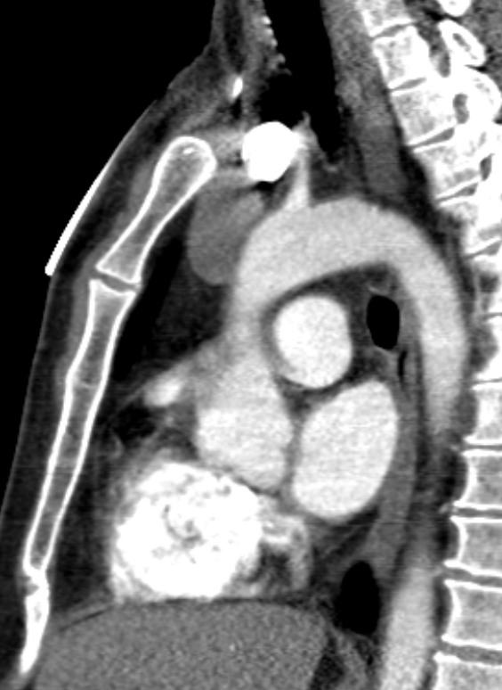
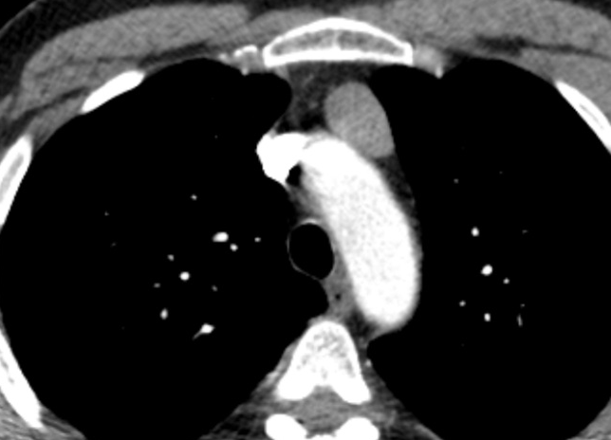
Técnicas de procedimiento: biopsia guiada por TC
Tecnicas: Abordaje Trans oseo
Caso: Hombre de 54 años con una masa mediastinal anterior descubierta incidentalmente (flecha roja)
Con frecuencia, el esternón, las costillas, la escápula o las estructuras oseosas de la columna vertebral pueden obstruir una lesión diana.
En este caso, la aproximación cercana con el arco aórtico (flecha naranja) proporciona un desafío posicional.
Las series de casos pequeños han demostrado la eficacia del enfoque transoseo para obtener muestras de tejido blando para diagnóstico.⁷
Axial CECT
Sagittal CECT
⁷Chehab M, Zintsmaster S, Jafri SZ, Richards M, Roy A. CT-guided Transosseous Soft Tissue Biopsy: Techniques, Outcomes and Complications in 50 Cases. Cardiovasc Intervent Radiol. 2017;40(9):1461–1468.

Slide 28
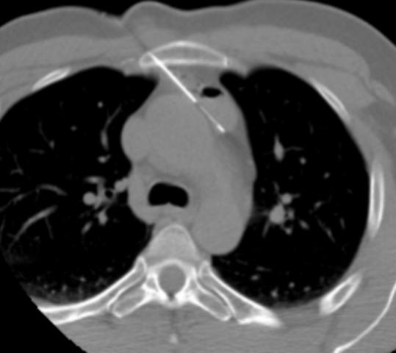
Técnicas de procedimiento: biopsia guiada por TC
Tecnica : Abordaje Trans oseo
(continuacion): Hombre de 54 años con una misa mediastinal anterior descubierta incidentalmente
Causa principal: La ubicación paraaórtica de la masa requería un enfoque transpulmonar o trans-sternal. Este último fue seleccionado con el fin de acercarse paralelo a la aorta y evitar el neumotórax.
Posicion: Supino
Dispositivo: Dispositivo de biopsia de muesca lateral de calibre 20 con una aguja introductora de calibre 19
Tecnica: El esternón se puede perforar usando una aguja introductora de calibre 19 en un ángulo paralelo al arco aórtico, lo que permite una biopsia de núcleo segura, como se muestra en las imágenes de TC axiales que lo acompañan.

Slide 29
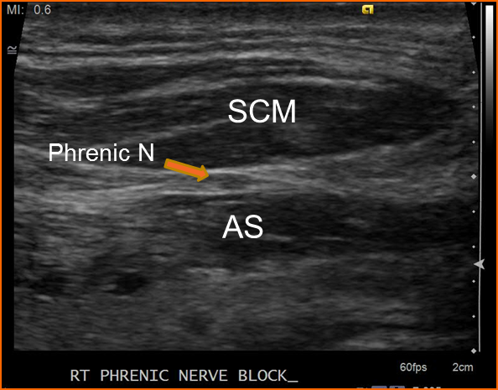
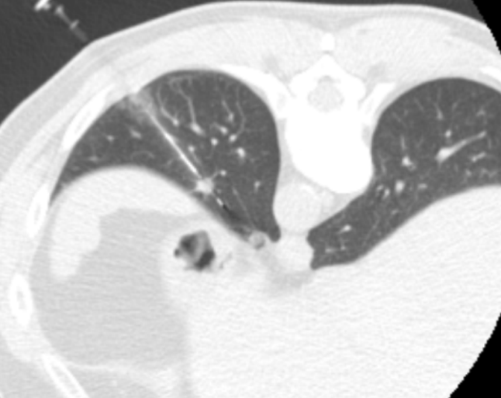
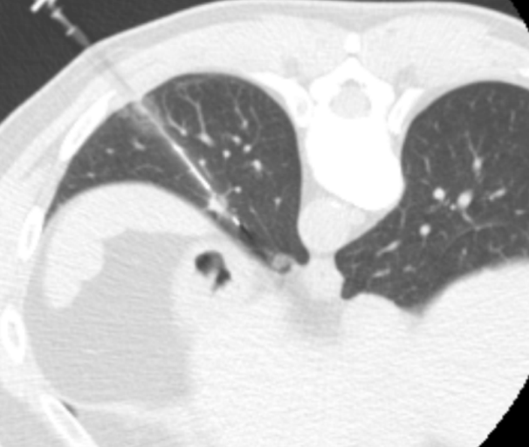
Técnicas de procedimiento: biopsia guiada por TC
Tecnica: Bloqueo del nervio frénico
Caso: Lesión del lóbulo inferior izquierdo de 8 mm
En los casos en que el movimiento respiratorio afecta significativamente a la biopsia pulmonar dirigida (por ejemplo, casos con lesiones más pequeñas [<2 cm], casos con lesiones ubicadas en los lóbulos inferiores, y en situaciones en las que el paciente no puede respirar adecuadamente), el bloqueo nervioso frénico preprocesal puede considerarse
Observe la parálisis del hemidiafragma izquierdo durante la respiración en las imágenes de TC axiales . Los efectos suelen durar hasta 1 hora.
Bloqueo del nervio frénico guiado por ecografia La imagen de ecografia muestra el nervio frenico (N) dirigido entre el músculo esternocleidomastoideo (SCM) y el músculo de escaleno anterior (AS).
Expiration
Inspiration
⁸Carrero E, Arguis P, Sánchez M, Sala-Blanch X. Ultrasound-guided phrenic nerve block for CT-guided percutaneous pulmonary fine-needle aspiration biopsy. J Vasc Interv Radiol. 2015;26:597–599.

Slide 30
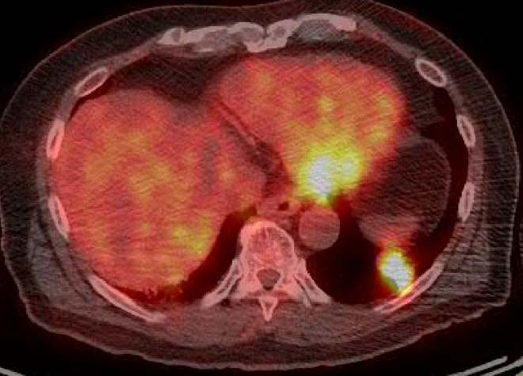
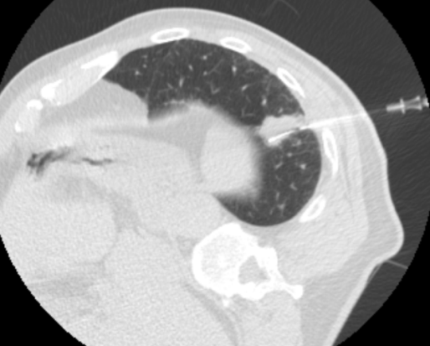
Técnicas de procedimiento: biopsia guiada por TC
Tecnica: Bloqueo del nervio frénico
Tecnica:
El nervio flénico (flecha naranja) normalmente pasa en estrecha aposición al músculo escaleno ant , en relación con el músculo esternocleidomastoideo.
El nervio se identifica en el cuello ipsilateral al lado de la lesión pulmonar, generalmente en un nivel de 2 cm caudad al cartílago cricoide.
De 1 a 10 ml de lidocaína al 1% se administra junto al nervio o a la ubicación esperada del nervio en los casos en los que no se logra la visualización.
Contraindicaciones :
Parálisis contralateral del hemidiafragma
Función pulmonar comprometida Función pulmonar
Axial PET/CT
TC axial; los resultados del examen patológico confirmaron granuloma no necrotizante (flecha)
Complicaciones:
Se han notificado complicaciones transitorias en la literatura, pero son anecdóticamente raras, por lo general se revirtan dentro de 1 hora. Estos incluyen:
Hipoestesia del brazo
Síndrome de Horner

Slide 31
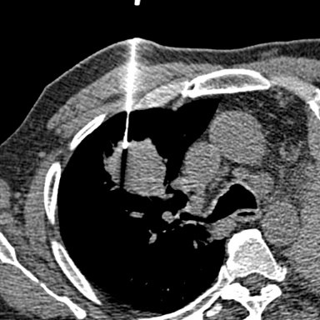
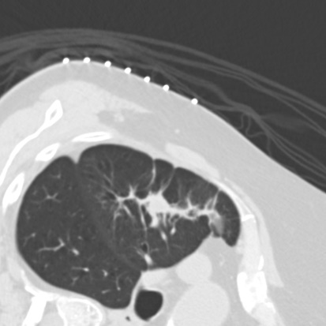
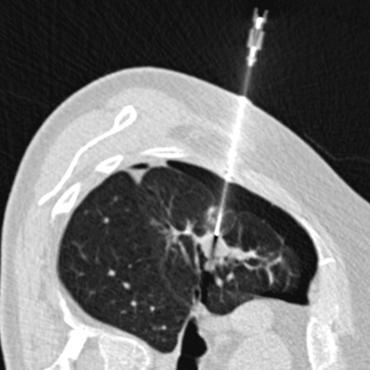
Biopsia guiada por TC: complicaciones
La biopsia percutánea suele ser bien tolerada por el paciente. Las complicaciones comunes incluyen lesiones directas a las estructuras locales.
A menudo autolimitadas, las complicaciones como los hematomas de pequeño volumen se pueden presentar después de una biopsia y rara vez tienen importancia clínica. El neumotórax después de una biopsia pulmonar es una entidad bien conocida, con frecuencia requiere vigilancia de radiografía de tórax de intervalo corto.
Complicaciones más graves pueden resultar de vasos grandes, vías aéreas centrales o lesiones intestinales. A continuación se muestran complicaciones raras, como pseudoaneurisma o mal funcionamiento del estilete. La adherencia a las técnicas adjuntas descritas puede ayudar a evitar tales eventos.
Imágenes axiales de TC muestran la punta de la aguja de corte dentro de una masa pulmonar.
Imágenes axiales de TC (arriba) muestran hemorragia parenquimatosa pulmonar posterior a la biopsia.
Pneumotorax

Slide 32
Técnicas de Procedimiento: Biopsia guiada por Imágenes de multimodales y Ecografia.
Las imágenes de ecografia y las multimodalidad pueden proporcionar medios nuevos y adicionales para localizar mejor las lesiones objetivo y se discuten brevemente en las siguientes diapositivas.
Ecografia/CTE
Imágenes de multimodales
Permite la evaluación sonorgráfica de la perfusión tisular y ayuda en la evaluación diagnóstica, sin el uso de material de contraste yodado o a base de gadolinio
Además, puede ayudar en la localización de lesiones
Fusión por RMN/Eco. para biopsia de próstata
Fusión adyuvante de PET y TC/MR con Ecografia para la evaluación de la viabilidad y la localización más precisa de lesiones

Slide 33
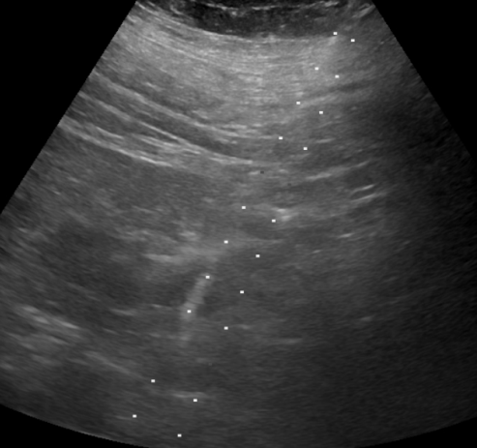
Técnicas de Procedimiento: Biopsia por ECO/CTE e Imágenes de Multimodalidad.
Ecografia contrasteda
Principios de uso de ecografia contrastada:
El material de contraste de microburbujas permite la evaluación ecnográfica de la perfusión tisular.
La señal de ultrasunido, resuena según el tamaño de las microburbujas utilizadas.
Entonces las Ecografias pueden realizarse con atención sólo al material de contraste (similar al de una imagen de resta), destacando la región de interés si existen diferencias de perfusión de contraste.
Caso 1: Masa renal derecha (fleche, contorno azul)
Usos actuales aprobados por la FDA de los Estados Unidos para Ecografia contrastada:
Ecocardiografía
Evaluación de lesiones hepáticas en pacientes adultos y pediátricos
Las siguientes aplicaciones presentadas en ecografía renal están fuera de etiqueta.
Eco/Cte : Riñon (long)
US: sarcoma de alto grado

Slide 34
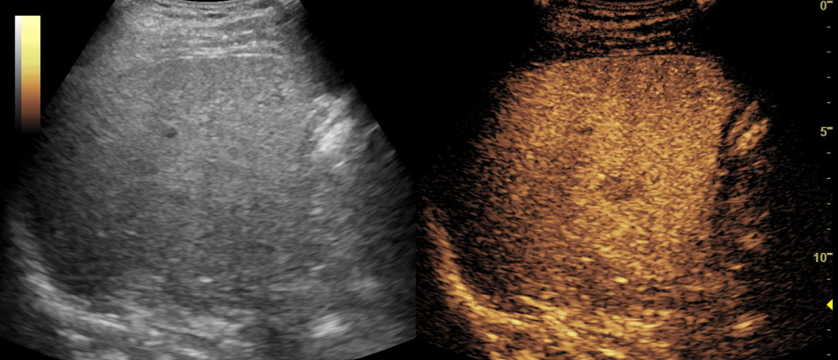
Técnicas de Procedimiento: Biopsias de Imágenes de US y Multimodalidad
ECO / CTE
Razon: La lesión no se caracterizó bien en la TC sin contraste y el paciente no pudo recibir material de contraste intravenoso para la tomografía computarizada o la RMN.
Posicion: Supino
Dispositivo: Dispositivo de biopsia de corte final de calibre 18
Caso 2: Hombre de 79 años sometido a una evaluación pre trasplante de riñón con una masa hepática indeterminada
a
b
Tecnica: El material de contraste para ecografia con microburbujas no se excreta renalmente y, por lo tanto, representa una alternativa potencial de material de contraste viable para pacientes con insuficiencia renal.
No se mostro: Mediante el uso de un software de fusión, se puede colocar un marcador posicional tridimensional digital (3D) para localizar la masa en caso de que el contraste parénquimal se lave antes del muestreo.
ECO
ECO/CTE : Liver (transverse)
ECO/CTE
c
Hemangioma cavernoso (circulo rojo)

Slide 35
Técnicas de Procedimiento: Biopsias de Imágenes de Us contrastados y Multimodalidad
ECO/contraste
Caso 3: Lesion hepatica
Eco/cte
eco
Tecnica: Al igual que el PET, ECO/CTE también puede ayudar a identificar la necrosis central y el tejido periféricamente viable para mejorar la precisión del diagnóstico.
La biopsia guiada por ECOGRAFIA posterior se dirigió al region viable y periférico de esta lesión hepática(contorno azul).

Slide 36
Técnicas de Procedimiento: Biopsias de Imágenes de Ecografia y Multimodalidad
ECOGRAFIA GUIA DE BIOPSIA
Caso: Hombre de 55 años con melanoma maligno del cuello derecho y defecto de llenado vascular venoso
El defecto de llenado (flecha) en la confluencia de la vena subclaxítra izquierda en la imagen TC con contraste intravenoso del cuello también muestra una mayor avidez fDG (círculo) en la imagen 18F-PET/CT.
Las imágenes de ecografia (Abajo) muestran una masa intravascular hipoecoica con flujo Doppler color interno, hallazgos sospechosos de una neoplasia.
Coronal CECT
Coronal PET/CT
ECO
ECO

Slide 37
Técnicas de Procedimiento: Biopsias de Imágenes de ECO fusionados y Multimodalidad
US/cte
Hombre de 55 años con melanoma maligno del cuello derecho y defecto de relleno vascular venoso
Tras una inyección intravenosa de 2,4 ml de material de contraste de microburbujas, se puede visualizar la mejora interna heterogénea difusa de la masa intravascular (flecha en a) en la imagen CEUS (b). La imagen ECO permite evaluar la viabilidad interna de la lesión y/o la necrosis interna, así como los márgenes tumorales. La punta de la aguja de la biopsia (flecha en c) se representa dentro de la masa.
El melanoma intravascular se resecó con angioplastia de vena de parche, como se ve en la fotografía.(d).
Biopsia
MelanomaMetastasico
a
Escala de grises US
b
US/CTE
c
Escala de grises US
d

Slide 38
Técnicas de Procedimiento: Biopsias de Imágenes de ECO fusionados y Multimodalidad
Imágenes multimodales: biopsia endovascular
Caso: Mujer de 73 años con antecedentes de cáncer de mama con edema bilateral en las extremidades inferiores
PET/CT images
Hallazgos: La imagen pet/CT 18F-FDG y el venograma IVC muestran un defecto de llenado hipermetabólico grande en la CIV intrahepática (flecha azul). Debido a la ubicación intravascular de la masa, se seleccionó un enfoque de biopsia endovascular.
Posicion: Supine
Dispositivo: Conjunto de biopsia de hígado transyugular de calibre 19
Tecnica: Las grandes masas endovasculares se pueden biopsiar de forma segura con un enfoque endovascular.
La biopsia endovascular transfemoral de una masa de VCI se puede realizar utilizando PET/CT, fluoroscópica y orientación ecografica.
El beneficio adicional de la ecografía es que permite la guía por imágenes en tiempo real de la aguja de biopsia (flechas rojas), asegurando un muestreo de tejido adecuado y seguro.
Venograma IVC
Fluoroscopia Digital
Leiomiosarcoma
Power Doppler US
US
Note.—IVC = inferior vena cava.

Slide 39
Técnicas de Procedimiento: Biopsias de Imágenes de Us y Multimodalidad
Multimodality Imaging: MR/US Fusion$—$Prostate Biopsy
Caso: Nódulo prostático
MRI axial ponderado en T2
a
Transversal transrectal fusion US
c
La imagen de RM ponderada por T2 axial (a) muestra un nódulo hipointenso T2 (flecha) en la zona periférica izquierda, con características de realce sospechosas (no mostradas). Una prótesis de cadera limitó la evaluación de imágenes ponderadas por difusión.
Posteriormente se realizó una biopsia por fusión por RMN/ECO. utilizando la reconstrucción 3D (b) y la guía del tracto de aguja (c).
3D Fusion Biopsy Reconstruction
b
Sagittal MR Fusion Reconstruction
Technique: La biopsia por fusión por RMN/ECO. se puede realizar después de la delineación de lesiones sospechosas en la RMN de próstata y la evaluación en tiempo real de ECOGRAFIA, a menudo realizada por el equipo de servicio de urología.

Slide 40
Técnicas de Procedimiento: Biopsias de Imágenes de Us y Multimodalidad
Imágenes multimodales : MR/US—Biopsia hepática
c
a
b
Axial gadolinium contrast-enhanced MR
US
MR/US Fusion
Cuando una lesión (flecha) susceptible de biopsia guiada por Los Estados Unidos no está bien caracterizada en escala de grises de LA ECO (b), se puede realizar un software de fusión que incorpora imágenes DE RM (c) o TC (no mostradas) para una focalización precisa (c, área naranja en d).
El ECO/CTE se puede realizar alternativamente para tomar imágenes de lesiones similares con el fin de ayudar en la localización y evaluar las características de la perfusión tisular.
d
Hemangioma

Slide 41
Conclusion
La biopsia de tejido guiada por imágenes es una herramienta segura y eficaz para proporcionar tejido para diagnosticar afecciones patológicas y para fines de pruebas genéticas.
Características de la lesión objetivo, como la ubicación de la lesión, la viabilidad del tejido, el tipo de tejido y el potencial metastásico considerado en la planificación de la biopsia.
Las modificaciones de posicionamiento, como la inclinación del Gantry o la posición del paciente, pueden facilitar el objetivo exitoso de la línea de visión mediante el reposicionamiento de las estructuras superpuestas o poniendo las lesiones en una posición más superficial.
Las técnicas que ayudan en la protección de las estructuras locales, como la hidrodisección y las técnicas de agujas romas o palanca, también pueden facilitar un acceso seguro a una gama más amplia de anatomía.
El uso de imágenes multimodales o adyuvantes, incluidos el CEUS, la fusión por RMN/EE. UU. y la segmentación asistida por PET, puede proporcionar medios nuevos y adicionales para localizar mejor las lesiones diana.

Slide 42
Golder WA, Borchert M, Wolf KJ. Outcomes and benefits of CT-guided biopsy. Acad Radiol 1998;5(Suppl 2):S317–320.
Virayavanich W, Ringler MD, Chin CT, et al. CT-guided biopsy of bone and soft-tissue lesions: role of on-site immediate cytologic evaluation. J Vasc Interv Radiol 2011;22(7):1024–1030.
Favelier S, Guiu S, Cherblanc V, Cercueil JP, Krausé D, Guiu B. Transthoracic adrenal biopsy procedure using artificial carbon dioxide pneumothorax as outpatient procedure. Cardiovasc Intervent Radiol. 2013;36(4):1184–1187.
Lee MH, Lubner MG, Hinshaw JL, Pickhardt PJ. Ultrasound guidance versus CT guidance for peripheral lung biopsy: Performance according to lesion size and pleural contact. AJR Am J Roentgenol. 2018;210(3):W110–W117.
Schmit GD, Kurup AN, Schmitz JJ, Atwell TD. The “Leverage Technique”: Using Needles to Displace the Stomach during Liver Ablation. J Vasc Interv Radiol 2016;27(11):1765–1767.
Epelboym Y, Shyn P, Kelil T, et al. Use of a 3D-Printed Abdominal Compression Device to Facilitate CT Fluoroscopy-Guided Percutaneous Interventions. AJR Am J Roentgenol. 2017;209(2):435–441
Chehab M, Zintsmaster S, Jafri SZ, Richards M, Roy A. CT-guided Transosseous Soft Tissue Biopsy: Techniques, Outcomes and Complications in 50 Cases. Cardiovasc Intervent Radiol 2017;40(9):1461–1468.
Carrero E, Arguis P, Sanchez M, Sala-Blanch X. Ultrasound-guided phrenic nerve block for CT-guided percutaneous pulmonary fine-needle aspiration biopsy. J Vasc Interv Radiol 2015;26(4):597–599.
Kobayashi K, Bhargava P, Raja S, et al. Image-guided biopsy: what the interventional radiologist needs to know about PET/CT. RadioGraphics 2012;32(5):1483–1501.

